Slide 2
Rozhodování

Slide 3
Rozhodování
nejdůležitější manažerská funkce
řešení problému výběrem z několika možných variant
úkolem manažera je posoudit důsledky jednotlivých variant a zvolit tu optimální

Slide 4
Základní hlediska rozhodování
rychlost
rychle
pomalu
správnost
dobře
špatně

Slide 5
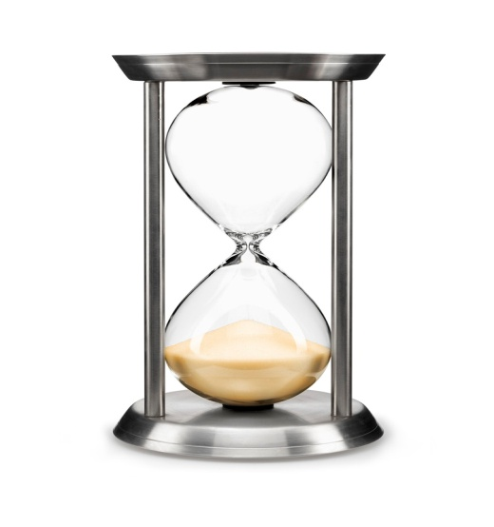
Pořadí kombinací
Dobře a rychle
Špatně a rychle
Dobře a pomalu
Špatně a pomalu

Slide 6
Druhy problémů
Dobře strukturovaný problém
opakuje se
Špatně strukturovaný problém
nový, neopakovatelný
existuje pro něj algoritmus řešení
řeší se nejvíc na nižších úrovních řízení
jeho řešení vyžaduje tvůrčí přístup, zkušenosti a intuici
řeší je manažeři na vyšších stupních řízení

Slide 7
Podmínky rozhodování
Rozhodování za jistoty
manažer zná přesně důsledky svého rozhodnutí
Rozhodování za rizika
manažer nezná přesné důsledky svého rozhodnutí, ale může je na základě svých zkušeností s určitou pravděpodobností předpokládat
Rozhodování za nejistoty
manažer nezná důsledky svých rozhodnutí

Slide 8
Způsoby rozhodování
skupinové rozhodování
individuální rozhodování

Slide 9
Skupinové rozhodování
+ v týmu je víc znalostí a zkušeností, je schopen navrhnout víc variant řešení a nést větší riziko
+ možnost účastnit se na rozhodování je větší motivací pro jednotlivce
- problémy v komunikaci, sklon ke kompromisům a zdlouhavost
využívá se především pro řešení strategických problémů

Slide 10
Individuální rozhodování
+ rychlost a jednoznačnost
- větší zodpovědnost manažera
používá se pro řešení méně závažných nebo dobře strukturovaných problémů

Slide 11
Metody na podporu rozhodování
Exaktní
opírají se o matematiku a informatiku
Pragmatické
vycházejí z analogie
Heuristické
kombinují formalizovaný postup řešení problému s intuicí, schopnostmi a zkušenostmi manažera
jsou velmi přesné a náročné na kvalitu vstupních údajů
hledají podobné problémy řešené v minulosti a využívají jejich úspěšná řešení

